Slide 1

Household Energy Consumption
Анализ и прогноз потребления электроэнергии · тема №4, Cluster 1
Rabat Karabek, Nurmukhanbet Sanzhar, Ussurbayeva Inkar — AAI-2603M
Programming for Data Analysis and Database
Notes:
Представляем проект по теме 4: анализ потребления электроэнергии домохозяйства и сравнение простых прогнозов с baseline.

Slide 2
Задача и данные
Цель: найти суточные, недельные и сезонные паттерны нагрузки и пики, сравнить прогноз с baseline
2,07 млн
47 мес.
7
1,25 %
поминутных записей, 127 МБ
12.2006 – 11.2010, Со (Франция)
признаков: мощность, U, I, 3 подсчётчика
пропусков (сбои счётчика)
Источник: UCI Individual Household Electric Power Consumption
Sub_metering_1 — кухня, Sub_metering_2 — прачечная, Sub_metering_3 — бойлер и кондиционер
Python 3.11 · pandas, pyarrow, statsmodels, scikit-learn, SQLite, Plotly, Streamlit, JupyterLab
Notes:
Датасет больше рекомендуемых 500 тысяч строк, поэтому требование по объёму выполнено и пришлось работать с памятью.

Slide 3




Архитектура: от CSV до прогноза
CSV 127 МБ
Parquet 22 МБ
Часы и дни
SQLite
Прогноз
чанки по 500 тыс.,
float32, datetime
кеш для всех
шагов
resample,
заполнение пропусков
5 таблиц,
10 запросов
4 модели,
MAE / RMSE
Точки входа: analysis.ipynb (JupyterLab) · main.py (консольное меню) · dashboard.py (Streamlit). Логика — 8 модулей src/*.py, 80 функций, 10 тестов pytest

Slide 4
Parquet: в 5,8 раза меньше, чтение ~0,1 с
Наивное чтение: всё становится строками из-за «?» — 239 МБ, считать нельзя
Чанки + float32: 71 МБ (в 3,4 раза меньше), ~2 с
Parquet: 22 МБ на диске, ~0,1 с, пиковая память ≈ 250–300 МБ против ≈ 600 МБ
Вывод: CSV читаем один раз, дальше работаем с Parquet
Notes:
Каждый способ чтения запускался в отдельном процессе, пиковая память — максимальный RSS процесса.

Slide 5


Пропуски: 3,7 % в 2010 году, до 120 ч подряд
Выбросы не удаляем
пики мощности — реальные включения бойлера и духовки, их и анализируем
Пропуски ≤ 3 ч
линейная интерполяция по времени
Длинные пропуски
тот же час неделей раньше — сохраняет суточный профиль

Slide 6
Будни — два пика, выходные — один, выше
1,71 и 1,85
пики будней в 7 ч и 21 ч, кВт·ч
2,04
пик выходных в 19–20 ч, кВт·ч
Ночной минимум 3–5 ч ≈ 0,42 — фон холодильника и дежурных приборов

Slide 7
Зима вдвое выше лета
1 730
47 %
пиковых часов (≥ 2,86 кВт·ч, верхние 5 %)
пиков — в выходные (Сб 411, Вс 409)
47 %
19–21 ч
пиков — зимой, летом лишь 5 %
самые частые часы пиков
STL (период 7 дней): недельная компонента слабее шума (ст. откл. 4,3 против 5,5 кВт·ч). Годовой тренд почти плоский: 26,8 → 25,3 кВт·ч/день

Slide 8
Половина энергии — вне подсчётчиков
Бойлер и кондиционер — главный измеряемый потребитель: 35,5 %, летом до 39 %
Энергия ≈ сила тока: r = 0,999 (P = U × I)
С напряжением связь обратная: r = −0,38 — при большой нагрузке напряжение проседает
Корреляция с общей нагрузкой: прочее 0,76, бойлер 0,70, кухня 0,50, прачечная 0,44

Slide 9
SQLite: 5 таблиц, 10 аналитических запросов
hourly_readings
PK reading_id
FK date_id, hour
energy_kwh, voltage
calendar
PK date_id
date, year, month
weekday, season
forecast_results
model, MAE,
RMSE, MAPE
Конструкция | Запросы
JOIN, GROUP BY | 1, 3, 4
HAVING + подзапрос | 2, 7, 8
CTE (WITH) | 5–8, 10
Оконные: SUM, AVG, RANK, LAG, NTILE | 4, 6, 7, 8, 10
Коррелированный подзапрос | 9
sub_meter_readings
PK (date_id, hour,
meter_id), energy_wh
sub_meters
PK meter_id
code, name
Результаты — в Pandas через pd.read_sql_query
Жёлтые — измерения, серые — факты; связи 1 : N

Slide 10
Регрессия и MA(7) точнее baseline на 15 %
Train 12.2006–2009, test 2010 — хронологически, без перемешивания
Признаки регрессии только из прошлого: лаги 1, 2, 3, 7, 14, средние 7 и 28 дней, день недели, месяц
Seasonal naive хуже baseline: недельный ритм слабее дневного шума
MA(7) — 0,6 мс, регрессия — 30 мс

Slide 11
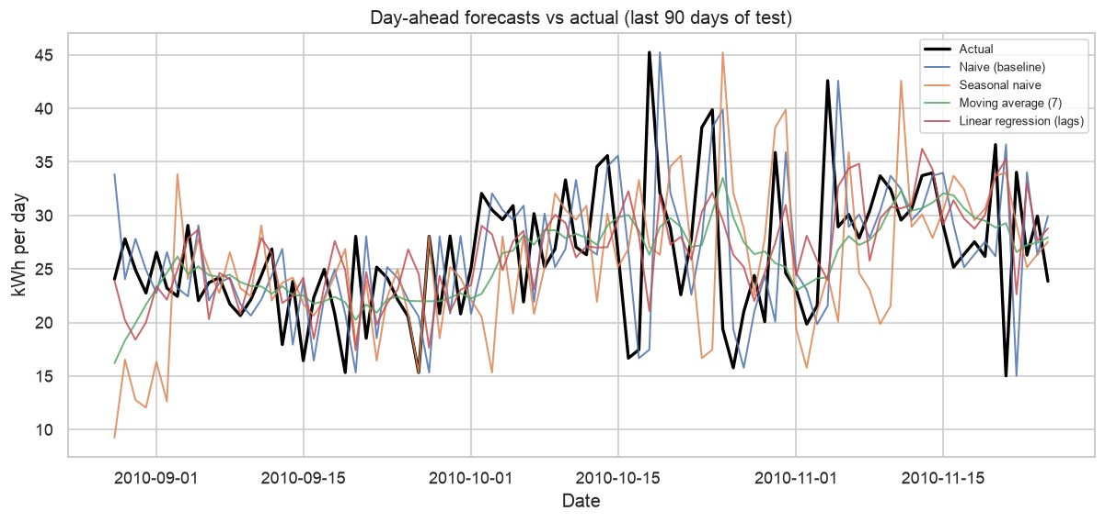
Прогноз против факта, осень 2010
Летом лучший — naive: потребление ровное
Зимой и осенью выигрывает регрессия
Крупные ошибки — резкие всплески до 45 кВт·ч, их не предсказать без погоды
Почасовой прогноз: регрессия MAE 0,363 против 0,407 у naive (−11 %)

Slide 12

Выбор подхода
Суточный прогноз → MA(7)
Почасовой и на N дней → регрессия
Данные → Parquet + SQLite
MAE 4,40 — как у регрессии
без обучения
в 50 раз быстрее, в 17 раз меньше памяти
учитывает час, день недели, месяц
единственная лучше naive на часах
можно добавить погоду и праздники
Parquet — быстрый кеш для анализа
SQLite — агрегаты, окна, дашборд
CSV читается один раз

Slide 13

Демонстрация: меню и дашборд
python main.py
streamlit run dashboard.py
1 Загрузка и аудит
2 Построить SQLite
3 SQL-запрос
4 Профили и пики
5 Сравнение моделей
6 Прогноз на N дней
7 Статистика за период
8 CSV vs Parquet
Фильтры: год, сезон, будни/выходные, подсчётчик
KPI: дни, среднее и максимум за день, пиковый час
Вкладки: тренд, профили, подсчётчики, прогноз
Прогноз на 1–30 дней вперёд
try/except на вводе, история в menu_state.json

Slide 14

Выводы
Parquet + float32: память ÷ 3,4, файл ÷ 5,8
Пики: зимние вечера и выходные, 19–21 ч
Зима 34,0 против лета 17,4 кВт·ч в день
MA(7) и регрессия на 15 % лучше baseline
Notes:
Ограничения: один дом, нет данных о погоде, длинные пропуски 2010 года заполнены значениями прошлой недели.

Slide 15
Вклад участников
Участник | Вклад
Rabat Karabek
Nurmukhanbet Sanzhar
Ussurbayeva Inkar
Код: GitHub · отчёт и презентация: LMS Moodle

